Slide 1
Применение различных видов труб для строительства трубопроводов, с учётом технико-экономического обоснования общей стоимости объекта
Заслуженный работник топливо
энергетического комплекса Кубани
АО «ЗАГОРСКИЙ ТРУБНЫЙ ЗАВОД»
Крамаренко И.А ug-glav@yandex.ru.
т. +7-918-488-07-77 http://zit-liniya.ru

Slide 2
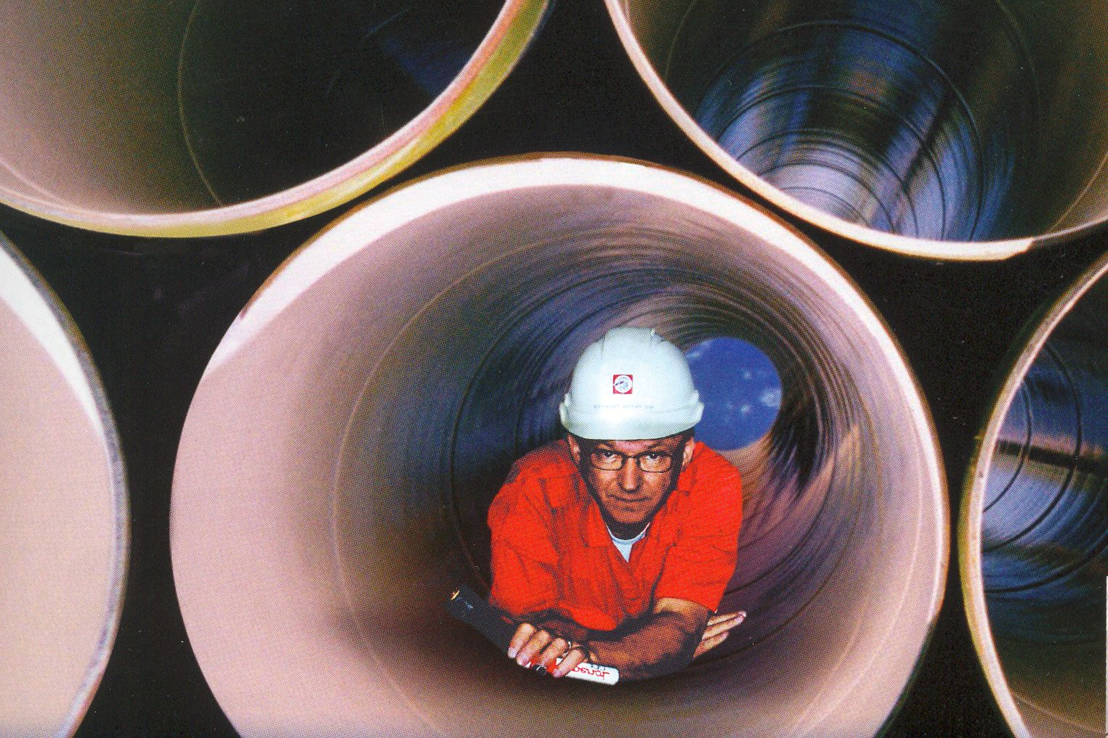
Непосредственное влияние на качество воды оказывают многие факторы: экологические показатели в местах ее забора, минеральный состав, состояние систем очистки и подготовки питьевой воды, технологии и способы ее дезинфекции и транспортировки.
В не меньшей мере, на качество воды оказывает влияние материал трубопровода, предназначенного для транспортировки и подачи воды (в особенности — питьевой) потребителям, его наружное и внутреннее покрытие, а также временные процессы, влияющие на качественные изменения стенок трубы в процессе эксплуатации.

Slide 3
По результатам государственного мониторинга водных объектов, воды таких основных рек как: Волга, Дон, Кубань, Лена, Обь, Печора — относятся к категории «загрязнённые».¹ Аварийные разливы и техногенные катастрофы, в результате которых в воду попадает значительное количество нефтепродуктов, стоков химических производств, способствуют загрязнению водных ресурсов.
Физико-химические и биохимические процессы, происходящие на границах раздела: вода — стенка трубы, изготавливаемая из различных материалов, по настоящее время являются объектом изучения. Знание и грамотное использование положительных качеств конструктивных материалов труб, учет их недостатков и положительных свойств — позволяют проектировать и прокладывать надежные и экологически безопасные сети водоснабжения, с учетом реальных местных условий.
В настоящее время, научным миром пристально изучается тема диффузионной проницаемости полимерных труб, которые за последнее время нашли широкое применение в системах водоснабжения. Диффузионные процессы — это процессы установления равновесия концентраций веществ в системе: вода — стенка трубы — затрубное пространство
В результате установлено, что стенка полимерной трубы проницаема, а интенсивность проницаемости зависит от химической структуры используемого полимера, степени его полимеризации, а также от химической активности молекул и концентрации проникающего вещества.
Установлено, что наибольшей проницаемостью полимерных труб обладают вещества ароматических и алифатических углеводов, а также отдельных органических химикалий, что приводит к недопустимому загрязнению воды и негативным последствиям для здоровья населения.

Slide 4
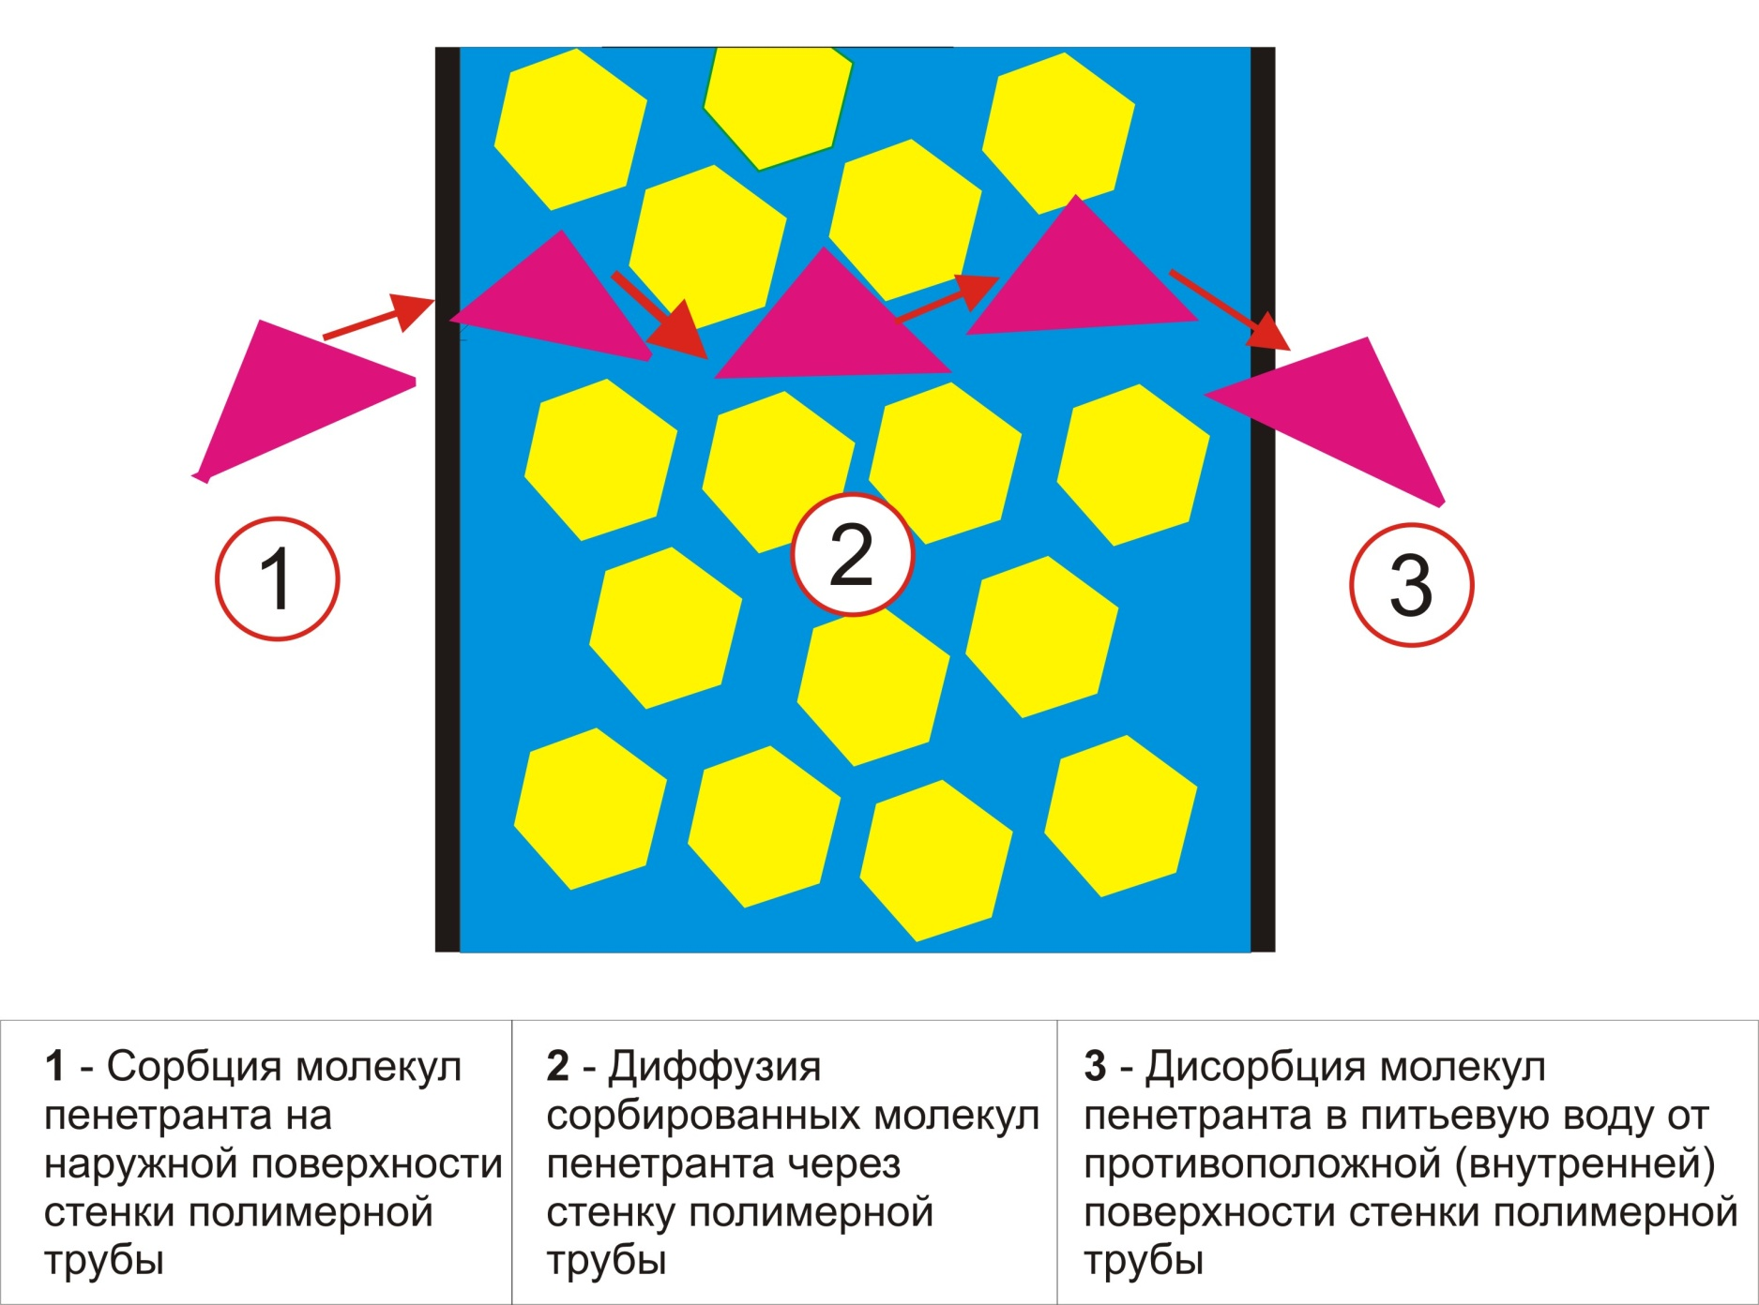

Slide 5
Сегодня, в век космических скоростей и нанотехнологий проектирование и строительство сетей питьевого водоснабжения и систем канализации в РФ производится по требованиям СНИП и ГОСТ, разработанным в еще в 70 — 80-х г.г., без учёта возможности применения современных технологий и материалов, в условиях существующих и возможных новых экологических загрязнений.
Растущие темпы промышленного производства привели к значительному загрязнению окружающей среды, что не может не учитываться сегодня при проектировании питьевых водоводов.
Учитывая актуальность проблемы обеспечения экологической безопасности трубопроводных систем питьевого водоснабжения, специалисты ОАО «Научно-исследовательский институт Коммунального водоснабжения и очистки воды»¹⁶ по поручению Комитета Государственной Думы по экологии (решение Комитета от 22.02.2006 г, № 70-1) изучили практику регламентации систем питьевого водоснабжения как в России, так и в ряде западных стран, а также исследования, публикации и регламенты по диффузионной проницаемости полимерных трубопроводов питьевого водоснабжения, выявлению и изучению загрязнённых территорий и выбору материалов трубопроводов водоснабжения в загрязнённых территориях, подтверждается, что технические и экологические стандарты западных стран, касающиеся применения того или иного конструкционного материала труб, зависят от конкретных условий предстоящей прокладки трубопроводов водоснабжения и, особенно, в отношении к системам водоводов из полиэтиленовых труб.
В любом случае, при выборе материала строящегося питьевого водовода, приоритетом должно выступать состояние здоровья населения, которое не должно ухудшаться из-за качества питьевой воды, подаваемой по новому водоводу за время его длительной эксплуатации.

Slide 6
Полиэтиленовые трубы
Несомненно, у полиэтиленовых труб, особенно диаметром до 500мм, с рабочим давлением до 12 кг/см², есть неоспоримые преимущества:
лёгкий вес; катушечная укладка в траншею (диаметры до 160мм) коррозионная устойчивость отсутствие зарастания проходного сечения высокая морозостойкость; длительный срок эксплуатации (не менее 50 лет);
устойчивость к большинству химических соединений; надёжность сварного соединения, не уступающая надёжности самой трубы; относительно небольшая стоимость; возможность укладки без применения спецтехники, такой как трубоукладчики.
В результате, в Краснодарском крае решением Технического совета № 01-ТС от 28.02.2006 г. запрещено использовать металлические трубы диаметром до 225мм, рабочим давлением до 10 кг/см² подземной прокладки.
Исходя из вышеизложенного, прослеживается область применения полиэтиленовых труб, в качестве разводящих и подводящих систем в сфере ЖКХ. Однако, применять полиэтиленовые трубы даже небольших диаметров следует только в том случае, когда имеется уверенность в том, что территория не загрязнена углеводородами и другими отходами жизнедеятельности человека.
В любом случае требуется тщательное изучение и подготовка трассы на предмет отсутствия загрязнений. Однако, учитывая небольшой объём работ в области применения небольших диаметров труб, в случае обнаружения старого или нового загрязнения, его проще и дешевле нейтрализовать, что крайне затруднительно и очень дорого сделать на магистральном водоводе.

Slide 7
Трубы из стеклопластика
Некоторое распространение в водопроводных сетях получили трубы из стеклопластика. При всех плюсах труб из этого материала, таких как сравнительно невысокий вес и удобство соединения в раструб, особого распространения стеклопластиковые трубы не получили из-за большей гигроскопичности материала, значительно меньшей устойчивости труб в нестабильных грунтах, а также худшей ремонтопригодности и высокой стоимости соединительных деталей, по сравнению с трубами из полиэтилена.
Также большим недостатком являются высокая стоимость соединительных деталей и необходимость на поворотах, тройниках и т.д. делать упоры (минус раструбного соединения), что вызывает увеличение стоимости и сроков строительства.
Трубы из стеклопластика имеют ряд недостатков, наиболее существенными среди которых являются гигроскопичность, что существенно снижает их работоспособность, а также недостаточная стойкость стеклопластика к истиранию, что обусловливает износ внутреннего слоя смолы и появление оголенного стекла. С гигиенической позиции, трубы из стеклопластика имеют ряд недостатков. Имеются сведения о раздражающем и фиброгенном действии стекловолокна при попадании в организм человека¹⁶. Используемые при производстве труб эпоксидная и фенолформальдегидная смолы при попадании в воду также будут оказывать вредное воздействие на организм человека. В этой связи, в процессе эксплуатации возможно попадание в поток воды (под давлением) остатков веществ, вредных для здоровья. В соответствии с рекомендациями производителей труб, гарантийный срок хранения на открытых площадках составляет всего 6 месяцев

Slide 8
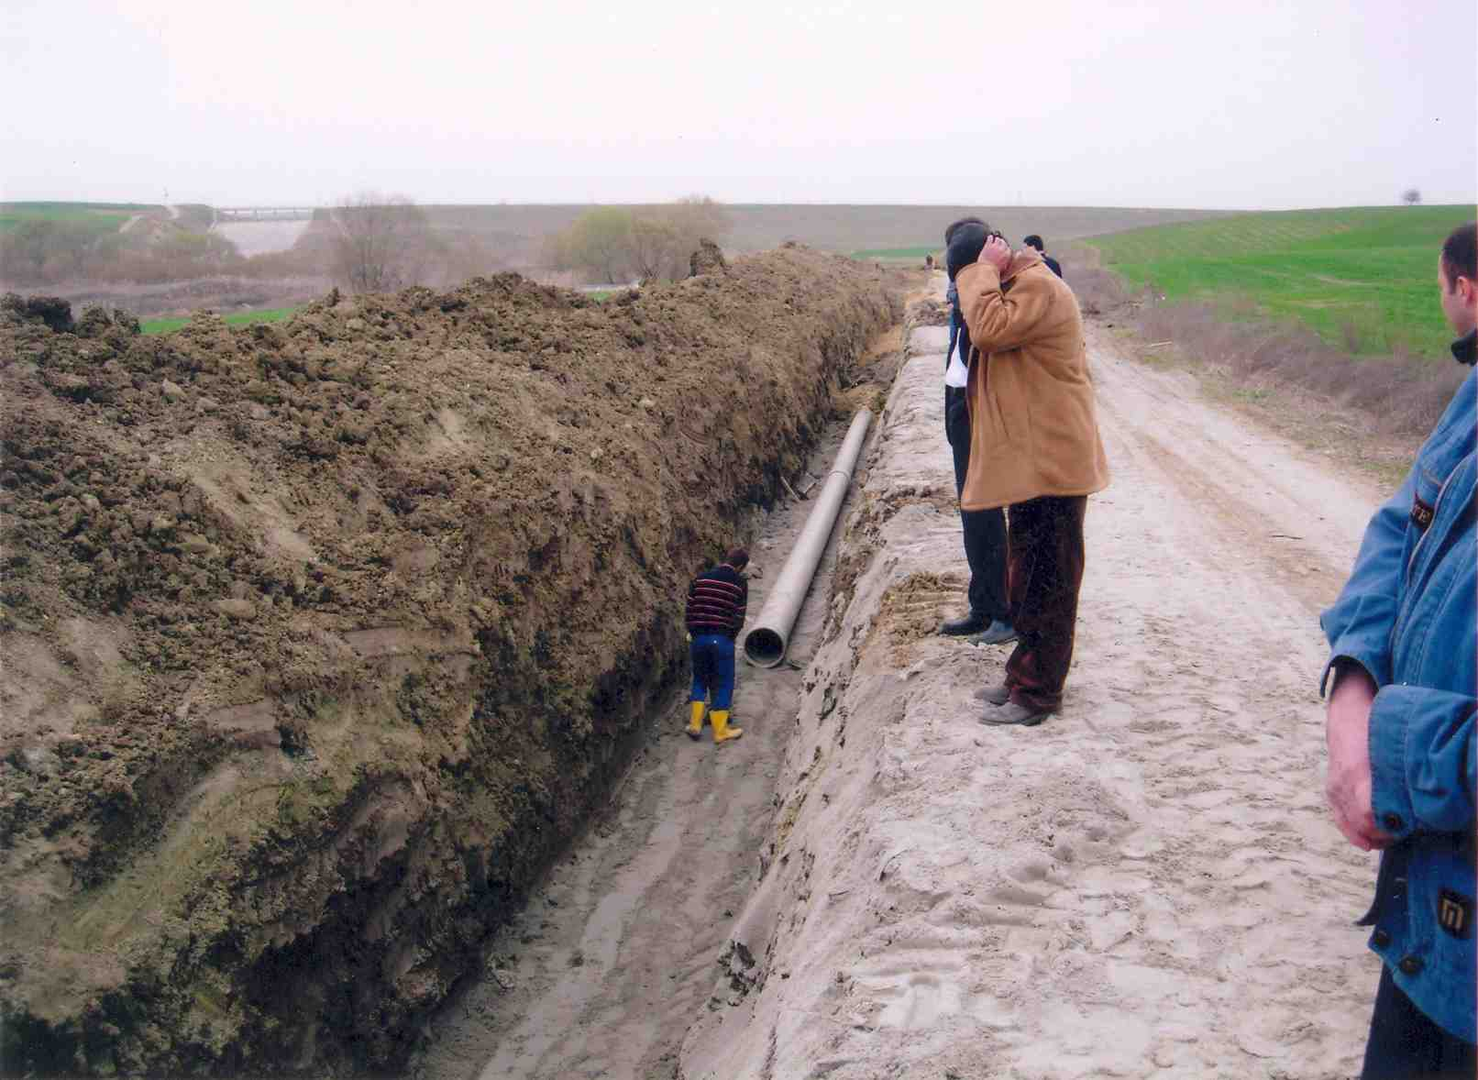
Процесс укладки стеклопластиковой трубы .Необходимость более глубокой и широкой траншеи, с обязательной трамбовкой песка.

Slide 9
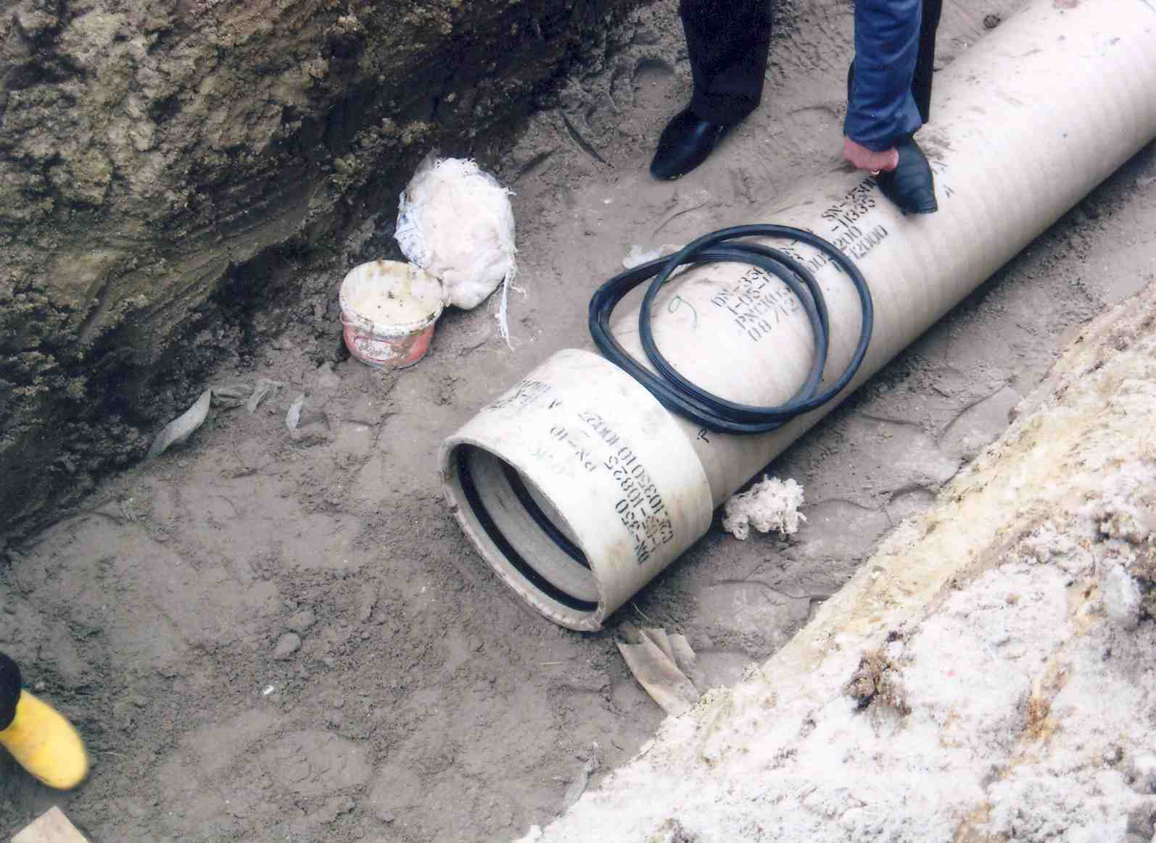
Стеклопластиковая труба подготовленная к монтажу.

Slide 10
Терминалогия обратной засыпки трубопровода

Slide 11
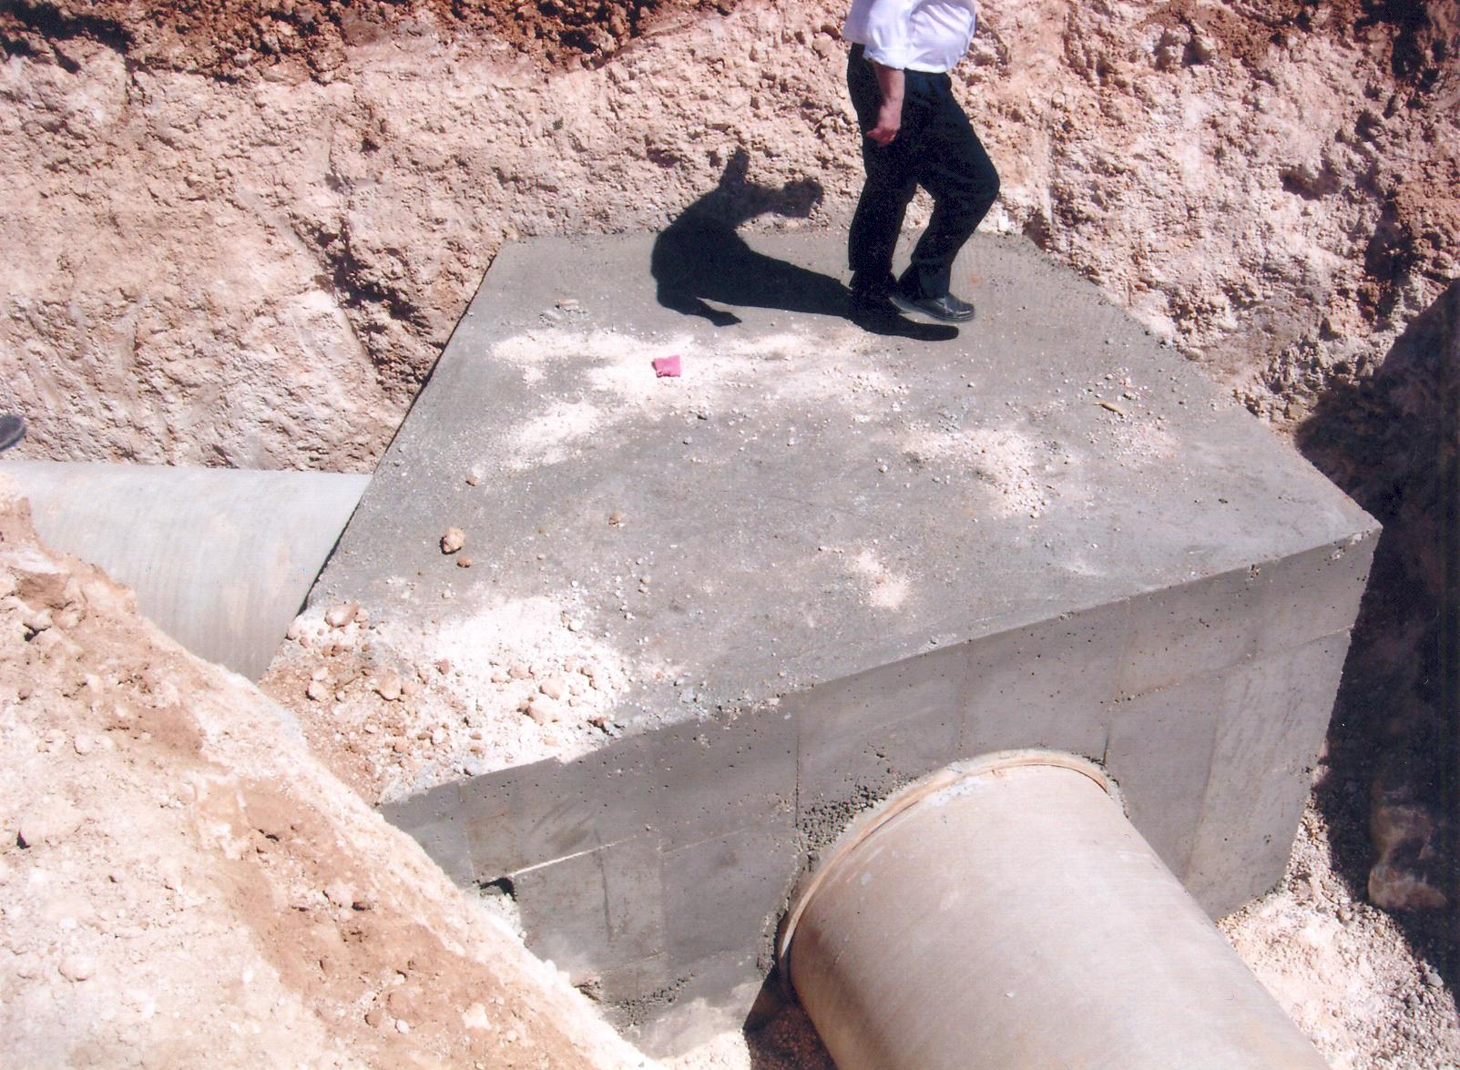
Обязательная необходимость устройства железобетонных упоров в местах отводов, переходов, поворотов крановых узлов.

Slide 12
Опыт строительства и эксплуатации водовода из стеклопластиковой трубы
В 2007 году в Р.Ф. на территории Ростовской области силами ОАЛ «ПО Водоканал» г. Ростов-на-Дону построен и запущен в эксплуатацию водопровод из стеклопластиковых труб диаметром 1000мм и протяженностью более 1км. На протяжении всего времени эксплуатации данный водовод подвергался многочисленным ремонтам с заменой участков, и т.д.
Подробные исследования состояния данного трубопровода в 2013г-2014г показали, что видно на фотоотчёте, сильный износ, наличие трещин внутри трубы, потеря герметичности на стыках, механические диффузии:

Slide 13
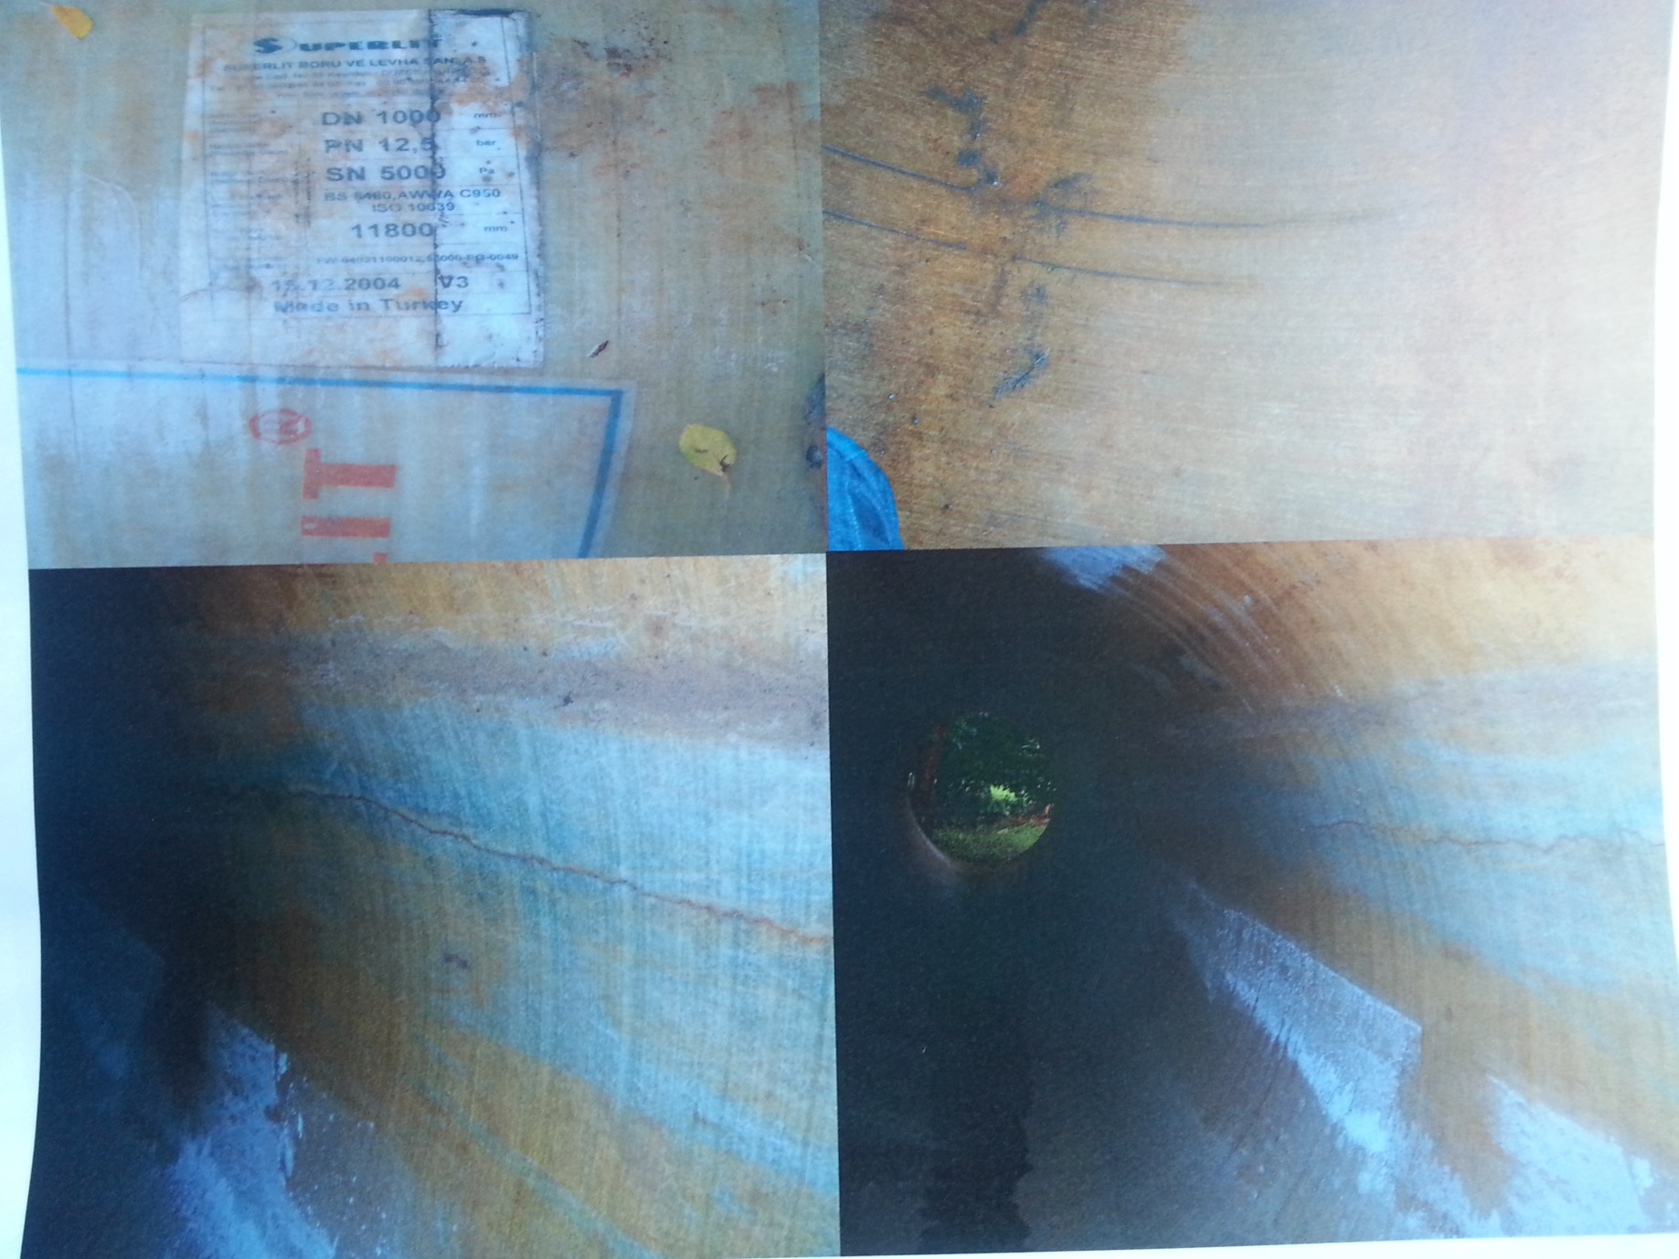
Внутренние, продольные трещины на стеклопластиковой трубе:

Slide 14
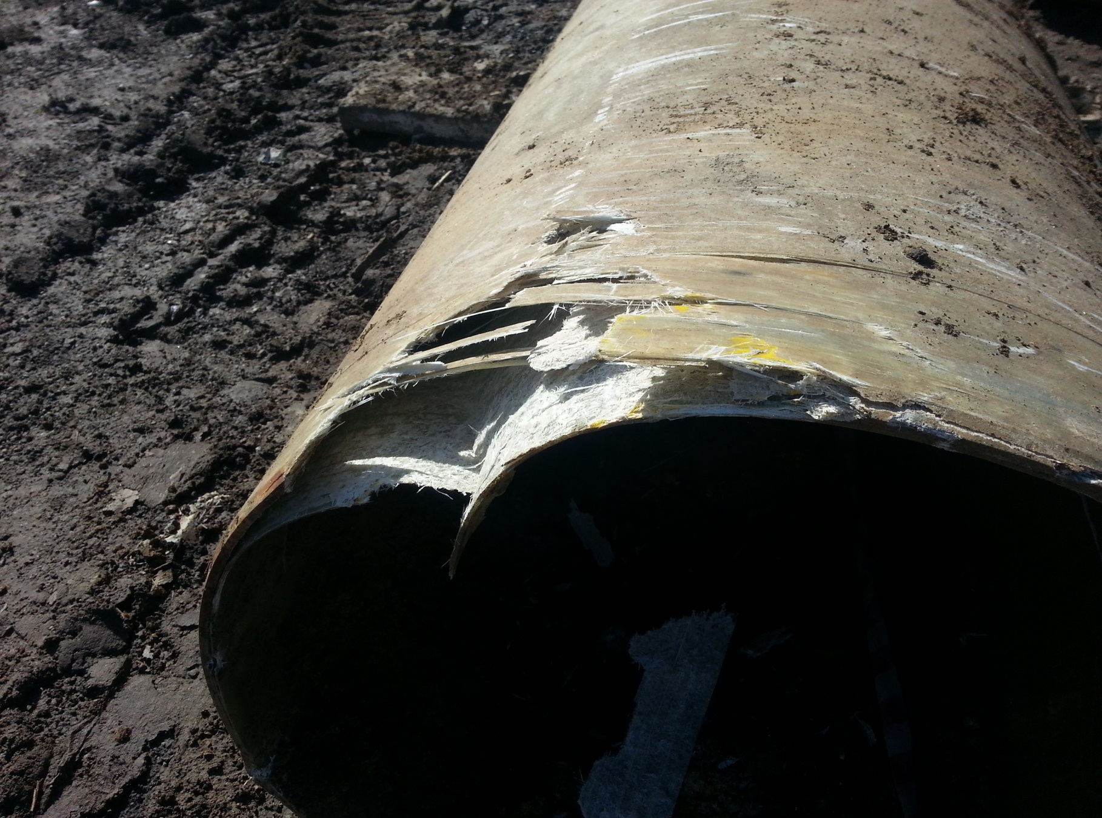
Механическая диффузия на стеклопластиковой трубе:

Slide 15
Трубы из высокопрочного чугуна с шаровидным графитом (ВЧШГ)
К числу наиболее надежных труб, используемых для целей водоснабжения городов, в последние годы как за рубежом, так и в России относятся трубы из высокопрочного чугуна с шаровидным графитом (ВЧШГ). Но и эти трубы имеют свои слабые стороны. Трубы из ВЧШГ сочетают в себе уникальные свойства: коррозионную стойкость чугуна, механические свойства стали (пластичность, прочность на разрыв, ударопрочность, высокое относительное удлинение). Они стойки к пиковым нагрузкам под давлением, грунтовым нагрузкам и подвижке грунта при подземной прокладке, ударным нагрузкам при автомобильных и железнодорожных перевозках, также выдерживают знакопеременные нагрузки. Поступают, как правило, уже с внутренней заводской песчано-цементной и наружной битумно-цинковой изоляцией.
Исследование коррозии труб из ВЧШГ ГУП «Академия коммунального хозяйства» им. К.Д. Памфилова были выполнены на образцах, вырезанных из труб производства Липецкого металлургического завода «Свободный сокол». Проведённые сравнительные коррозионные испытания образцов из ВЧШГ, серого чугуна и углеродистой стали в лабораторных ячейках показали, что скорость коррозии при экспонировании в грунтах только наружной поверхности литых труб из ВЧШГ меньше, чем серого чугуна. Что касается стали, то её средняя скорость общей коррозии либо равна, либо даже меньше, чем ВЧШГ^{7, 17}.
Для защиты от коррозии подземных трубопроводов из ВЧШГ и стали в зависимости от условия эксплуатации (коррозионной агрессивности грунтов и наличия блуждающих токов) используются: защитные покрытия (как изоляционные, так и протекторного типа); электро-химическая защита; специальная постель под трубопровод и засыпка грунтом, как правило, песком для снижение коррозионной агрессивности грунта.
Обязательно применение защитных покрытий в соответствии с ГОСТ 9.602-2005 «Сооружения подземные. Общие требования к защите от коррозии». Применение битумного и цинк+битумно-мастичного защитного покрытия возможно в грунтах с низкой коррозионной активностью, в случае средней, высокой или высокой+биокоррозионной активности -обязательно применение усиленных или весьма усиленных полимерных изоляционных покрытий заводского нанесения с толщиной 1,8 — 3,5мм .
Для внутреннего покрытия труб ВЧШГ^{5, 6} используется цементно-песчаное покрытие (ЦПИ), которое наносится методом центрофугирования. Толщина покрытия для труб D_{у} =80-1420мм колеблется от 3,5 до 9мм в зависимости от диаметра. Прочность облицовки на сжатие после твердения — не менее 50МПа. Уникальные свойства этого покрытия состоят в наличии как пассивного, так и активного защитного эффекта.Пассивный защитный эффект достигается за счёт чисто механической изоляции стенки трубы слоем раствора. Эффективность раствора тем больше, чем плотнее структура цемента.
Активный защитный эффект заключается в том, что при гидратации цемента в порах возникает насыщенный раствор гидрооксида кальция, pН, которого около 12,6. При этих условиях низколегированное железо пассивируется за счёт образования субмикроскопического покровного слоя из оксидов железа. Этот чрезвычайно тонкий слой механически изолирован цементным покрытием от протекающей воды, удерживается на месте и предотвращает дальнейшую коррозию металла. В тоже время следует отметить что прочностные характеристики ЦПИ не позволяют иметь большие скорости движения воды в трубопроводе и соответственно рабочее давление.

Slide 16
Стальные трубы
Практика эксплуатации показала, что качество изготавливаемых в СССР стальных труб не соответствовало требованиям, которые должны к ним предъявляться при использовании в системах централизованного водоснабжения. Одной из важнейших причин повреждаемости стальных трубопроводов подземной прокладки является их нестойкость против внешней и внутренней коррозии. Стальные трубопроводы сравнительно дешевы в строительстве и большая часть трубопроводов строилась из низкосортных сталей без АКП не только внутри, но и снаружи. Катастрофические последствия их коррозии проявляются через несколько лет эксплуатации.
Трубная продукция, выпускаемая сегодня кардинально отличается от той, что производилась 15-20 лет назад. По данным Фонда развития трубной промышленности, трубные заводы провели масштабную реконструкцию на сумму 1.7 млрд. долл. США. Трубы проходят полный контроль на качество самого металла, УЗК сварного шва, проводятся гидроиспытания каждой трубы. На всех заводах освоено заводское нанесение АКП. В связи с тем, что сроки службы стального трубопровода определяются, в основном, состоянием АКП, в соответствии с ГОСТ 9.602-89 (51164), такие структуры как ОАО «ГАЗПРОМ» и ОАО «РОСНЕФТЬ», а также зарубежные компании в настоящий момент категорически запрещают строительство трубопроводов в битумной или пленочной изоляции трассового нанесения из-за низкого качества таких покрытий. При применении заводских АКП значительно уменьшаются эксплуатационные затраты на электроснабжение станции катодной защиты в связи с повышенным в десятки раз переходным электрическим сопротивлением заводских АКП.
В 2000 -2005 годах фирмами: «E.Wood» (Cоpon 169) Великобритания, «PPG Industries netherlands B.V.» (Amercoat 391) Голандия были разработаны безрастворительные со 100% сухим остатком эпоксидные покрытия. В 2007г Amercoat 391, получил санитарно-эпидемиологическое заключение Федеральной службы по надзору в сфере защиты прав потребителей и благополучия человека на применение в качестве защитного покрытия в трубопроводах и резервуарах с питьевой водой ,соответствует ISO 12944. Материал Amercoat 391 обладает не только высокими антикоррозийными свойствами, но и представляет из себя гладкостное покрытие с очень высокой твердостью и абразивостойкостью. ГУП «Академия коммунального хозяйства» им. К.Д. Памфилова соласовало ТУ139000-006-79580093-07 «Трубы стальные диаметром 114-1420 мм с внутренним изоляционным покрытием на основе высоковязких материалов». Данные покрытия производятся на ООО «Завод по изоляции труб» г. Тимашевск Краснодарского края.

Slide 17
Нанесение покрытий в заводских условиях производится на стальные трубы поставляемые Российскими трубными заводами с диаметрами от 57 мм. до 1420 мм. с нанесением наружного 2-х и 3-х слойного антикоррозионного покрытия экструдированного полиэтилена (АКП) по ТУ1390-005-79580093-07, ТУ 1390-003-79580093-06 и внутреннего антикоррозийного защитного эпоксидного покрытия - Amercoat 391 PC.
Данные ТУ согласованы к применению ОАО «Газпром», ОАО «АК «Транснефть», ОАО ВНИИСТ, ОАО «НК «Роснефть», ОАО «ТНК-ВР», РГУ им. Губкина
В настоящее время стальная труба с наружным и внутренним антикоррозионным покрытием применяется при строительстве магистральных водоводов питьевого назначения обеспечивая абсолютную сохранность качества питьевой воды, от водозабора до потребителя, даже в случае возможного или существующего техногенного загрязнения территории трассы водовода. Гарантийный срок службы водовода более 50 лет.

Slide 18
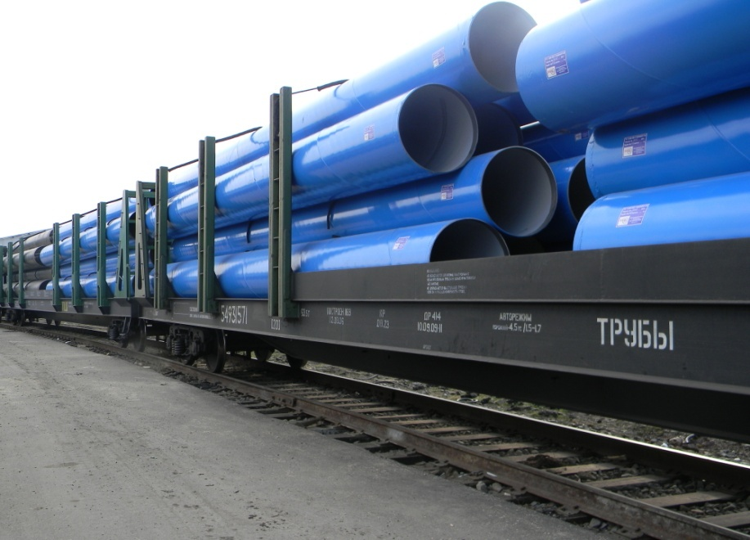
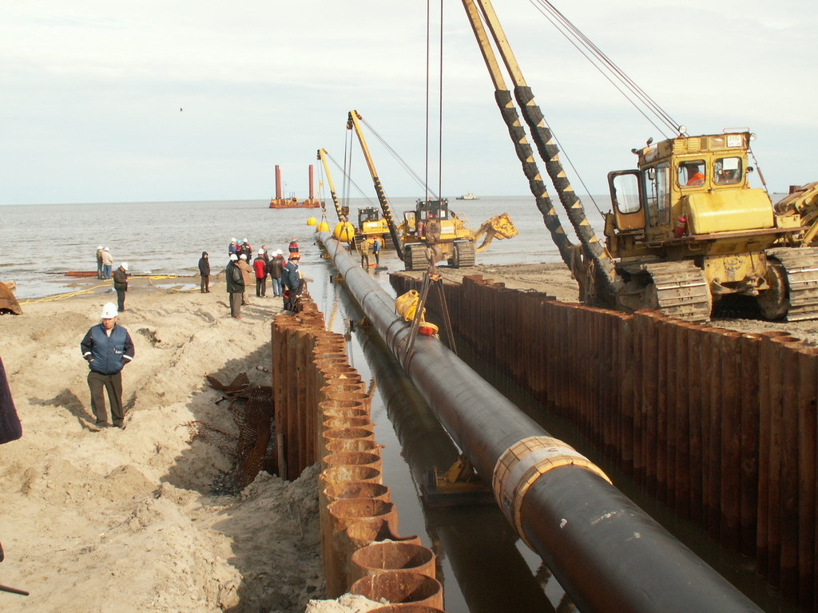
Укладка с протягиванием трубы в подводный переход после сварки.

Slide 19
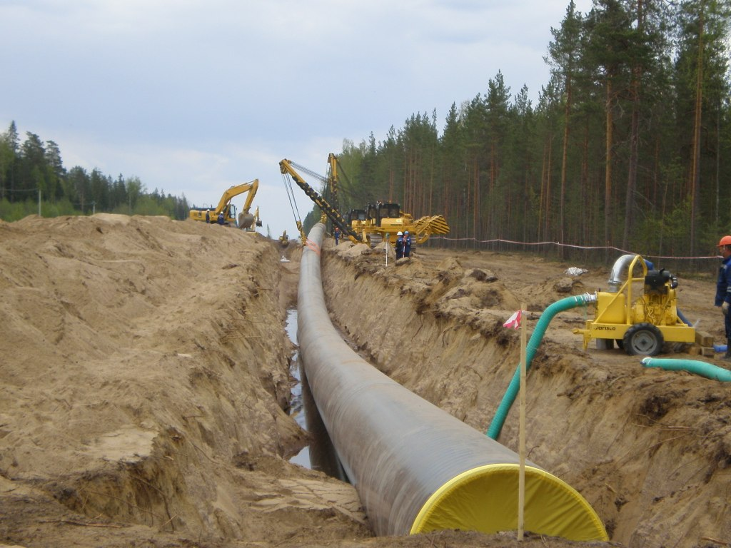
Укладка трубы диам. 1420 мм. после сварки двумя трубоукладчиками в траншею на строительстве водопровода к г.Владивостоку с минимальной шириной траншеи без укрепления основания.

Slide 20
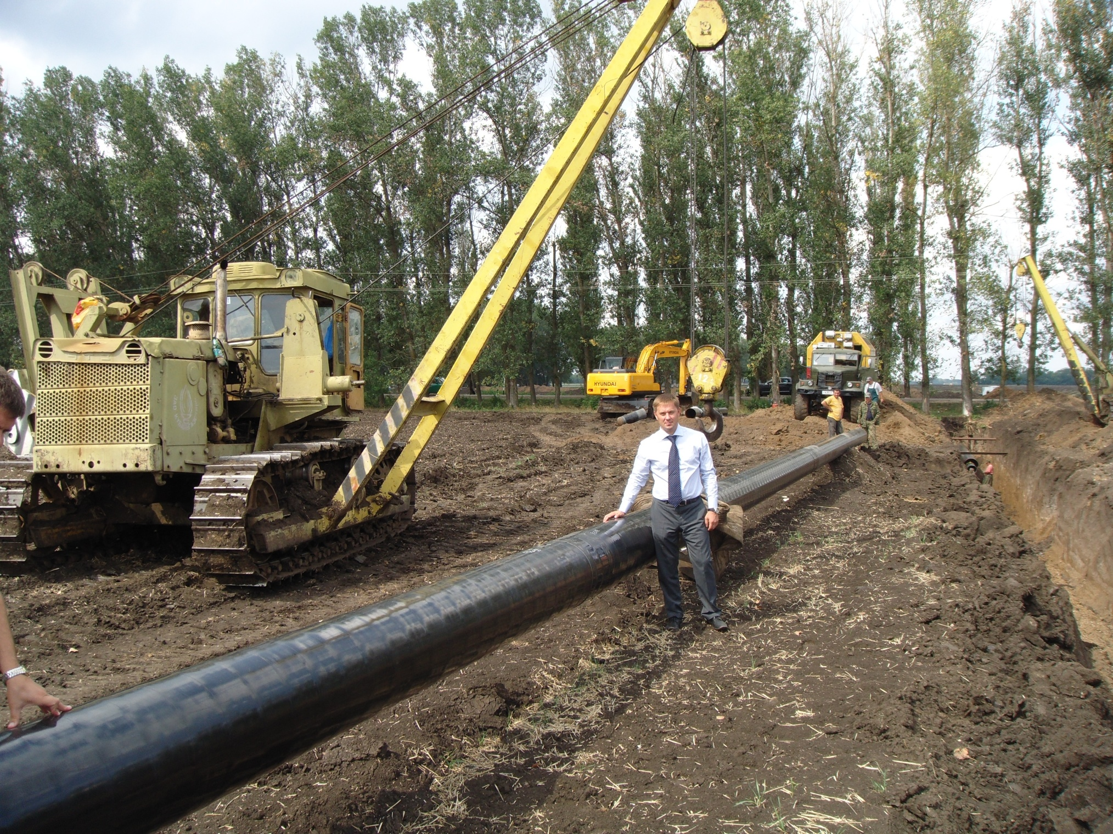

Slide 21
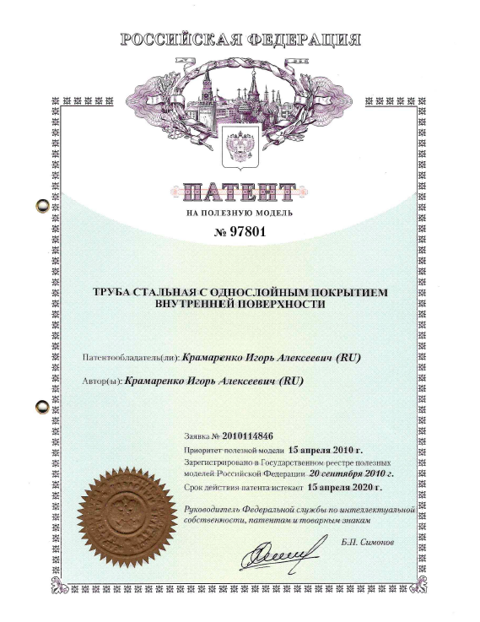

Slide 22
Общая стоимость строительства
В нижеуказанных таблицах приведены расчёты укладки трубопроводов из различных материалов, без учёта стоимости земляных работ и песчаной постели. Расчет стоимости укладки трубопроводов выполнен в ценах 2001 года по Краснодарскому краю ТЕР-2001 с переводом в цены 4 квартала 2007 года согласно письма Федерального агентства по строительству и ЖКХ «Об индексах на 4 квартал 2013 года».
Следует отметить, стоимость антикоррозийного покрытия (АКП) нанесенного в заводских условиях держится на одном уровне уже много лет и с 2001 года составляет 14 - 18 у.е. за 1 кв.м., тогда как стоимость АПК нанесенного в полевых условиях подвержено росту инфляции и постоянно повышается. К примеру, в случае проектирования и последующего строительства трубопроводов с нанесением битумно -резиновой АКП трубы Д219 в полевых условиях стоимость работ по нанесению АКП (с учетом стоимости материалов) составит - 448руб за м/п, а затраты по нанесению антикоррозионной изоляции полимерными липкими лентами 828,36 руб м/п. (ТЭР22-02-010-06), стоимость нанесения АКП в заводских условиях по ГОСТ 9.602- 287 руб м/п

Slide 23
Укладка 100 м. стальных водопроводных труб
Состав работ: 1) Сварка труб в звенья; 2)Укладка звеньев и отдельных труб в траншеи;
3) Сварка звеньев и отдельных труб в траншее; 4) Гидравлическое испытание трубопровода.
Наименование затрат | Ед. изм. | Диаметр трубопровода, мм
 |  | 250 | 300 | 350 | 400 | 500 | 600 | 700 | 800 | 900 | 1000
Затраты труда рабочих-строителей | чел.-ч | 51,20 | 59,40 | 71,30 | 74,50 | 97,30 | 115 | 132 | 142 | 159 | 187
Оплата труда рабочих-строителей | руб. | 490 | 568 | 682 | 713 | 931 | 1101 | 1263 | 1359 | 1584 | 1790
Эксплуатация машин | руб. | 1357 | 1701 | 1970 | 2262 | 2988 | 3850 | 4523 | 5295 | 7340 | 9152
Прочие материальные ресурсы | руб. | 416 | 460 | 540 | 595 | 671 | 905 | 1165 | 1497 | 1983 | 2405
Всего, прямые затраты в ценах ТЕР-2001 | руб. | 2263 | 2729 | 3192 | 3570 | 4590 | 6526 | 7859 | 9508 | 14614 | 15712
Накладные расходы | руб. | 6595 | 7805 | 9310 | 9981 | 12969 | 23176 | 26756 | 29264 | 38099 | 41830
Сметная прибыль | руб. | 4803 | 5684 | 6781 | 7270 | 9446 | 14993 | 17240 | 18856 | 24193 | 26953
Итого в ценах 4 кв. 2013 г. с НДС | руб. | 22672 | 26984 | 31951 | 34773 | 44992 | 101505 | 118884 | 135638 | 184889 | 207612

Slide 24
Укладка 100 м водопроводных чугунных напорных раструбных труб
Состав работ: 1) Опускание и укладка труб; 2)Заделка раструбов смоляной прядью и асбестоцементным раствором; 3) Гидравлическое испытание трубопровода с устройством и разборкой временных упоров..
Наименование затрат | Ед. изм. | Диаметр трубопровода, мм
 |  | 150 | 200 | 250 | 300 | 350 | 400 | 500 | 600 | 700 | 800 | 900 | 1000
Затраты труда рабочих-строителей | чел.-ч | 45,40 | 51,00 | 56,10 | 63,90 | 71,40 | 80,20 | 109,00 | 130,00 | 155,00 | 176,00 | 212,00 | 232,00
Оплата труда рабочих-строителей | руб. | 375 | 422 | 464 | 528 | 590 | 663 | 901 | 1 075 | 1 282 | 1 456 | 1 753 | 1 919
Эксплуатация машин | руб. | 62 | 271 | 907 | 1 632 | 1 850 | 2 174 | 3 302 | 4 325 | 4 908 | 5 887 | 6 120 | 6 602
Прочие материальные ресурсы | руб. | 247 | 348 | 501 | 592 | 742 | 947 | 1 304 | 1 820 | 2 338 | 2 958 | 3 705 | 5 254
Всего, прямые затраты в ценах ТЕР-2001 | руб. | 684 | 1 041 | 1 872 | 2 752 | 3 182 | 3 784 | 5 507 | 7 220 | 8 528 | 10 301 | 11 578 | 13 775
Накладные расходы | руб. | 3 858 | 4 557 | 5 761 | 7 276 | 8 165 | 9 296 | 12 480 | 15 296 | 17 950 | 19 917 | 23 110 | 25 178
Сметная прибыль | руб. | 2 810 | 3 319 | 4 195 | 5 299 | 5 947 | 6 770 | 9 090 | 11 140 | 13 073 | 14 506 | 16 832 | 18 338
Итого в ценах 4 кв. 2013 г. без НДС | руб. | 11 063 | 13 922 | 19 550 | 26 006 | 29 562 | 34 276 | 47 795 | 60 373 | 71 182 | 82 547 | 94 580 | 107 904

Slide 25
Укладка 100 м трубопроводов из полиэтиленовых труб
Состав работ:
1) Торцовка концов труб; 2) Сварка труб в плети; 3) Опускание и укладка плетей труб в траншею;
4) Гидравлическое испытание; 5) Присыпка трубопровода слоем грунта толщиной 10 см.
Наименование затрат | Ед. изм. | Диаметр трубопровода, мм
 |  | 250 | 300 | 350* | 400* | 500* | 600* | 700* | 800* | 900* | 1000*
Затраты труда рабочих-строителей | чел.-ч | 34,04 | 35,19 | 39,10 | 43,42 | 53,59 | 66,16 | 81,68 | 100,82 | 137,54 | 153,60
Оплата труда рабочих-строителей | руб. | 282 | 291 | 323 | 359 | 443 | 547 | 675 | 834 | 1043 | 1 270
Эксплуатация машин | руб. | 721 | 806 | 895 | 995 | 1 228 | 1 515 | 1 871 | 2 309 | 2973 | 3 518
Прочие материальные ресурсы | руб. | 108 | 156 | 174 | 192 | 237 | 294 | 362 | 447 | 558 | 681
Всего, прямые затраты в ценах ТЕР-2001 | руб. | 1 111 | 1 253 | 1 392 | 1 546 | 1 908 | 4343 | 5067 | 5655 | 6543 | 7759
Накладные расходы | руб. | 3 648 | 3 833 | 4 257 | 4 730 | 5 837 | 12268 | 37173 | 14276 | 16234 | 18159
Сметная прибыль | руб. | 2 657 | 2 792 | 3 101 | 3 445 | 4 252 | 7905 | 9223 | 9198 | 10324 | 11701
Итого в ценах 4 кв. 2013 г. с НДС | руб. | 12 005 | 12 942 | 14 377 | 15 971 | 19 710 | 61403 | 70638 | 73929 | 83171 | 96243
Примечание.
Расчет стоимости произведен на основе ТЕР-2001 (ГЭСН-2001) с учетом писем Федерального агентства по строительству
и ЖКХ № ЮТ-260\06 от 31.012005г. и № АП-5536\06 от18.11.2004г. накладные расходы определены по МДС 81-33.2004,
сметная прибыль по МДС 81-25.2001 . Расчет стоимости диаметров помеченных *, в связи с отсутствием государственных
нормативов был произведен методом экстраполирования.

Slide 26
Укладка 100 м трубопроводов из стеклопластиковых труб
Состав работ: опускание трубы, укладка труб на основание, стыковка труб, гидравлическое испытание, подсыпка песком, изготовление ж.б.опор.
Наименование затрат | Ед. изм. | Диаметр трубопровода, мм
 |  | 350* | 400* | 500* | 600* | 700* | 800* | 900* | 1000*
Затраты труда рабочих-строителей | чел.-ч | 39,10 | 43,42 | 53,59 | 21,8 | 38,7 | 51,8 | 64 | 74,5
Оплата труда рабочих-строителей | руб. | 323 | 359 | 443 | 179 | 325 | 403 | 511 | 632
Эксплуатация машин | руб. | 895 | 995 | 1 228 | 443 | 928 | 1139 | 1475 | 1794
Прочие материальные ресурсы | руб. | 174 | 192 | 237 | 76,8 | 197 | 254 | 325 | 381
Всего, прямые затраты в ценах ТЕР-2001 | руб. | 1 392 | 1 546 | 1 908 | 1629 | 1916 | 2224 | 2596 | 2985
Накладные расходы | руб. | 4 257 | 4 730 | 5 837 | 6601 | 7231 | 7855 | 8652 | 9325
Сметная прибыль | руб. | 3 101 | 3 445 | 4 252 | 4253 | 4659 | 5061 | 5575 | 6008
Итого в ценах 4 кв. 2013 г. с НДС | руб. | 14 377 | 15 971 | 19 710 | 27877 | 31141 | 34473 | 38664 | 42573
Общая стоимость песка для подсыпки. 1м3=1000р. (V=2Dх2D х0,1) | руб. | 4 900 | 6 400 | 10 000 | 14 400 | 19 600 | 25 600 | 32 400 | 40 000
Ориентировочная стоимость ж.б. опор на поворотах ( на 100м трубы 5 поворотов, V=1D) Ж.Б. с работой 1м3=15 000р. | руб. | 26 250 | 30 000 | 37 500 | 45 000 | 52 500 | 60 000 | 67 500 | 75 000
Итого: | руб. | 45527 | 52371 | 67210 | 87277 | 103241 | 120073 | 138564 | 157573

Slide 27
Выводы
1. Учитывая объективную необходимость строительства новых водоводных систем питьевого снабжения и реконструкции выработавших свой ресурс, угрожающих своим технологическим и экологическим состоянием, с учётом новых технологий, материалов, применяемых в трубной промышленности и условий эксплуатации, необходимо рекомендовать закладывать в проектные решения применение пластиковых труб на диаметрах менее 500мм и давлении до 10кг/см² технологически и экономически целесообразно применять пластиковые трубы широко представленные на рынке.
2. Для безнапорной канализации и ливневых систем соответствуют гофрированные двухслойные трубы типа КОРСИС, производимые лидером в России по применению новейших технологий пройзводства труб - группой «Полипластик», которой освоено производство полиэтиленовых гофрированные двухслойных труб типа КОРСИС для канализации диаметром до 2000мм. Это принципиально новый российский продукт более легкий по сравнению с традиционной полиэтиленовой трубой и при этом обладающий лучшими характеристиками, как по кольцевой, так и по продольной жесткости и самая низкая стоимость одного погонного метра труб. Геометрическая форма профиля ее стенки обеспечивает высокую сопротивляемость деформации. Преимущества таких труб очевидны: это простой и быстрый монтаж, легкая транспортировка, высокая стойкость к истиранию, долговременная герметичность соединений, хорошие, длительно обеспечиваемые гидравлические характеристики. Высокая гибкость трубы позволяет сравнительно легче обходить препятствия при прокладке трубопровода. Одним из важнейших преимуществ труб типа КОРСИС является возможность их соединения с помощью сварки благодаря достаточной толщине стенки и расстоянию между гофрами. Также возможно соединение муфтовым и раструбным способом.

Slide 28
3. Существующая отечественная и зарубежная практика строительства и эксплуатации трубопроводов подтверждает следующее:
классическая стальная или труб ВЧШГ трубопроводная система наиболее безопасна для здоровья человека, а процессы ее деградации (химическая или электрическая коррозия) достаточно изучены и решаемы;
современные технологии нанесения внешней как 2-х и 3-х слойной изоляции на основе экструдированных полимерных композиций, так и внутренней на основе эпоксидных композиций, в заводских условиях обеспечивают сохранение магистральным стальным водоводом первоначальных, природных свойств питьевой воды от источника до потребителя в течение длительного срока эксплуатации водовода — 40 и более лет.
Использующиеся методы дезинфекции воды в стальном водоводе наиболее изучены и проверены на практике и безопасны для здоровья людей.
Магистральный водовод диаметром от 500мм до 1420мм, построенный из стальной трубы с применением низколегированных сталей с внутренней и внешней изоляцией, нанесённой в заводских условиях, способен выдерживать любое загрязнение жизнедеятельности человека, кроме радиоактивного (в этом случае полиэтилен вообще подвержен быстрому разрушению), что обеспечит сохранность питьевой воды и жизнедеятельность потребляющего региона. Пропускная способность сварного стального магистрального водовода имеет значительный резерв в случае необходимости увеличения объёма подачи воды на перспективу развития экономики и роста населения. Потребуется только замена насосного оборудования или подключения дополнительного.
Пропускная способность сварного стального магистрального водовода имеет значительный резерв до 60 кг/см² (стальная труба Д 820 х 8мм Гост 10706,20295-85сталь 17 г1с имеет заводское гарантированное гидроиспытание 130 кг/см².) в случае необходимости увеличения объема подачи воды на перспективу развития экономики и роста населения потребуется только замена насосного оборудования, запорно-регулирующей арматуры и регуляторов давления.

Slide 29
Стоимость труб сильно зависит от материала
В процессе строительства трубопровода из труб с раструбными соединениями обязательно применение песчаной постели с минимальной толщиной не менее 40см. Устройство траншеи в соответствии со СНИП 3.02.01-87 для сварных трубопроводов должны разрабатываться из расчёта D+ 0,2 — 0,5м, при раструбном и фланцевом D+ 0,6 — 1,4 м, соответственно объём земляных работ при раструбном соединении может возрасти на 40-100% в зависимости от диаметра. Укладку отдельных участков заглубленного (стеклопластик или чугун ВЧШГ) трубопровода необходимо проводить через минимальные временные интервалы, чтобы упростить проблемы материального обеспечения и контроля качества.
Конструкция стенки траншеи зависит от типа почвы (стабильная, не стабильная или др.). При стабильной почве стенка траншеи может быть сделана вертикально от дна к верхней части трубы без использования усиления или шпунтовой стенки. Труба укладывается на подложку (основание) и должна быть засыпана грунтом, как показано на рисунке.
Трубы из стеклопластика и чугуна ВЧШГ целесообразно применять в условиях глубокого залегания в земле когда нужна большая кольцевая жесткость и подготовлено основание из песчаной постели такие условия присутствуют в случае прокладки коммуникаций в городских условиях. Необходимо отметить что при строительстве водопроводов в случае применения новых материалов в соответствии со СниП 02.04.02-84 необходимо обеспечить наличие обученного персонала в аварийно-диспетчерской службе эксплуатирующей в дальнейшем организации, передачу технологий ремонта и наличие аварийного запаса труб. Сварной стальной или пластиковый водовод наиболее безопасен в эксплуатации в условиях возможных геологических и механических нагрузок в зонах повышенной сейсмичности, каким является Краснодарский край, в случае обводненных почв или затопления водой траншей во время строительства нет опасности всплытия и разъединения труб.

Slide 30
Зависимость стоимости труб от материала
Диаметр нар. | Стенка | Диаметр вн. | материал | Вес 1 п.м. (кг) | Цена трубы руб/п.м. с НДС
200 | 6,3 | 187,4 | чугун ВЧШГ | 33,20 | 542
219 | 5 | 209 | сталь с АКП | 26,39 | 1670
225 | 13,4 | 198,2 | ПЭ 100SDR 17 | 9,12 | 1 003
200 | 1,1 | 176 | труба КОРСИС | 2,50 | 332
250 | 1,4 | 216 | труба КОРСИС | 3,70 | 533
500 | 9 | 482 | чугун ВЧШГ | 111,50 | 4 023
530 | 7 | 516 | сталь с АКП | 91,20 | 5491
500 | 29,7 | 440,6 | ПЭ 100SDR 17 | 44,80 | 4 925
514 | 9 | 496 | стеклопластик | 23,00 | 5 000
500 | 2,8 | 427 | труба КОРСИС | 13,20 | 1 760
820 | 10 | 810 | сталь с АКП | 199,00 | 14500
1000 | 13,5 | 973 | чугун ВЧШГ | 336,17 | 16 983
1020 | 9 | 1002 | сталь с АКП | 224,39 | 12904
1000 | 90,8 | 818,4 | ПЭ 100SDR 11 | 178,90 | 37180
1000 | 17 | 966 | стеклопластик | 85,00 | 16 700
1000 | 5,0 | 851 | труба КОРСИС | 51,70 | 7 112
1200 | 5,0 | 1030 | труба КОРСИС | 66,90 | 9 151

Slide 31
В частности, при строительстве водопровода к г. Ейску согласно технико-экономическому обоснованию (ТЭО) проекта при длине водопровода - 39,075 км из стеклопластиковых труб потребуется в соответствии с технологией укладки - 109778 м³ песка фракции 3-5мм для засыпки трубы из стеклопластика (стоимость песка составит 100-130 млн. рублей и это еще без учета временных дорог к месту засыпки и последующую их рекультивацию так как водопровод пройдет по землям сельхозназначения.
В случае применения стальных труб и наружным полиэтиленовым АКП толщиной -3,5 мм по ГОСТ 9602 с внутренним зпоксидным покрытием Amercoat 391 по ТУ139000-006-79580093-07, учитывая уменьшение диаметра трубы из-за снижения коэффициента трения с 900мм стеклопластиковых труб (стоимость — 14000руб. м пог ) на 820мм стальных ГОСТ 10706, 20295-85 сталь17 Г1С (стоимость - 8624 руб. м пог,), экономия на строительстве 39,075 км может составить на поставке труб 238 млн. руб., на отсутствие постели из песка 120 млн. руб. на уменьшении стоимости укладки трубопровода 9,22 млн. руб. Всего ориентировочно 367,22 млн. руб.Таким образом, общая стоимость строительства с заявленных по проекту стеклопластикового водовода- 956 млн.руб (в ценах 4 квартал 2006 г.) может уменьшится на 38% до -588 млн. руб. и это без учета значительного уменьшения земляных работ устройства временных дорог для подвоза песка.
Расходы по строительству могут быть еще более уменьшены в случае уменьшения диаметра трубопровода, что повлечет за собой увеличение скорости движения воды и соответственно потерю напора. В случае уменьшения диаметра трубы в два раза потребуется, исходя из ранее приведенных формул, потребление электроэнергии в трубопроводе из-за потери напора воды на транспортировку возрастет в 4 раза, но стоимость строительства 1км снизится более чем в 5 раз.
В любом случае приведенные примеры показывают, насколько технические решения, определяемые на этапе ТЭО службой заказчика, определяют дальнейшую стоимость объекта для инвестора, его годовые эксплуатационные затраты, амортизационные отчисления и т.д., что в конечном итоге определяет сроки окупаемости строительства и конечный тариф на услуги ЖКХ, одним из составляющих которого будет являться данный трубопровод.
Отдельно бы хотелось обратить внимание на усиление роли технического надзора при строительстве. Привлечению службами заказчиков-застройщиков на конкурсной основе(Федеральный закон от 21июля 2005 года N 94-ФЗ "О размещении заказов на поставки товаров, выполнение работ, оказание услуг для государственных и муниципальных нужд"позволяет это делать) к выполнению этих функций специализированных организаций, имеющих большой опыт работы в этой сфере и способных оценить качество работ подрядных организаций, а также выявить участившиеся в последнее время попытки поставок некачественной продукции, в том числе, б/у труб.

